Slide 1
Vem är du? Här är jag! Om porträtt och identitet

Slide 2
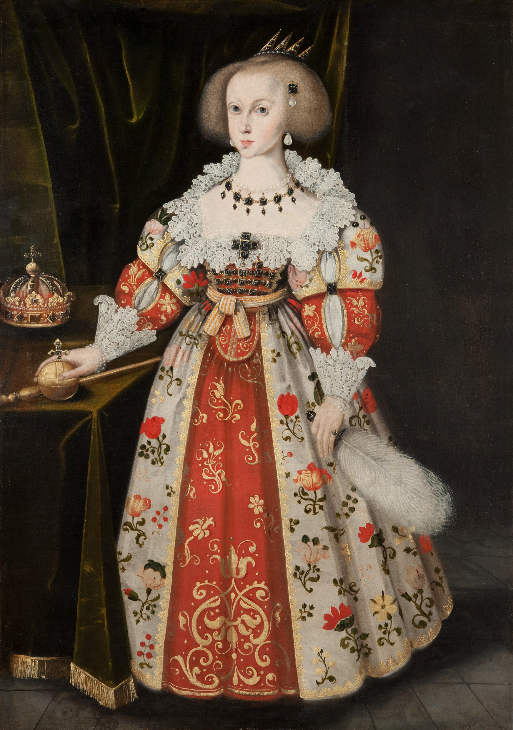
Drottning Kristina som barn
Jacob Heinrich Elbfas skola
ca 1638

Slide 3
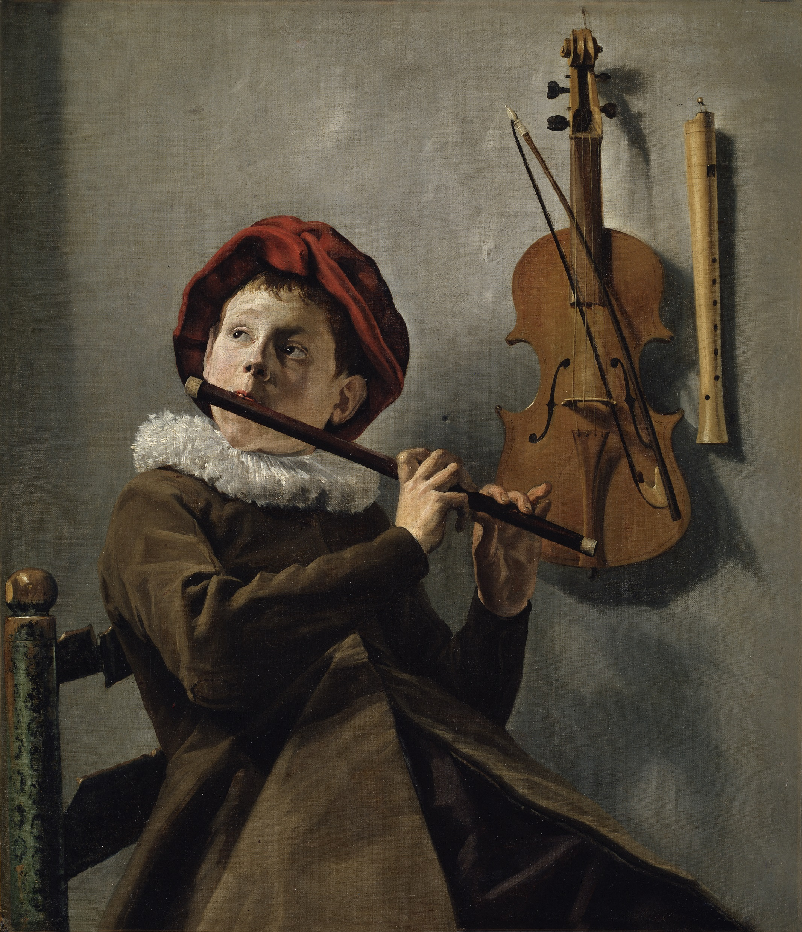
Gosse blåsande flöjt
Judith Leyster
1635

Slide 4
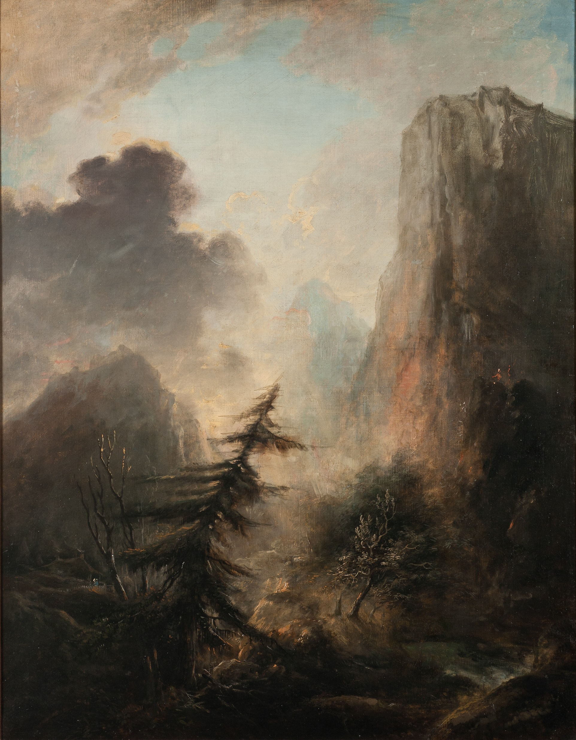
Romantiskt landskap med gran Elias Martin
1768–1780

Slide 5
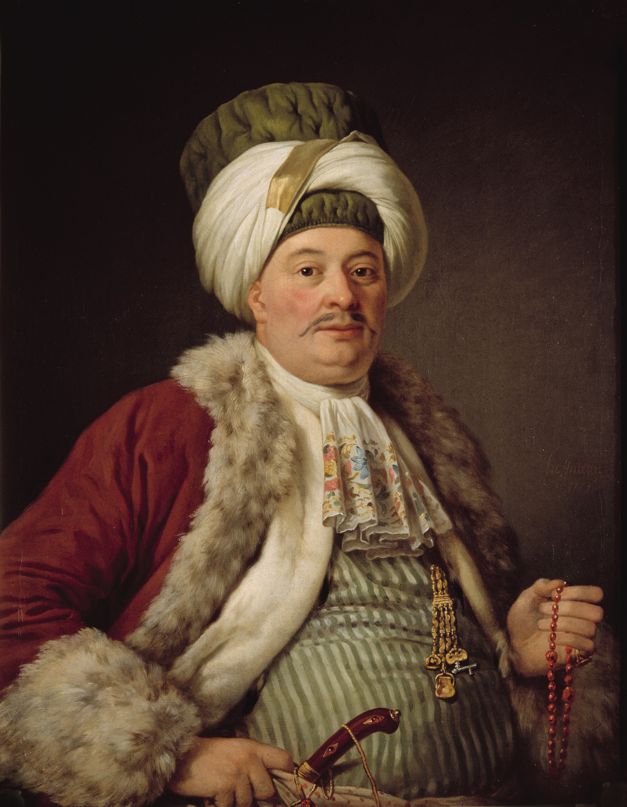
Asmund Palm, köpman i Konstantinopel Jonas Hoffman
1773

Slide 6
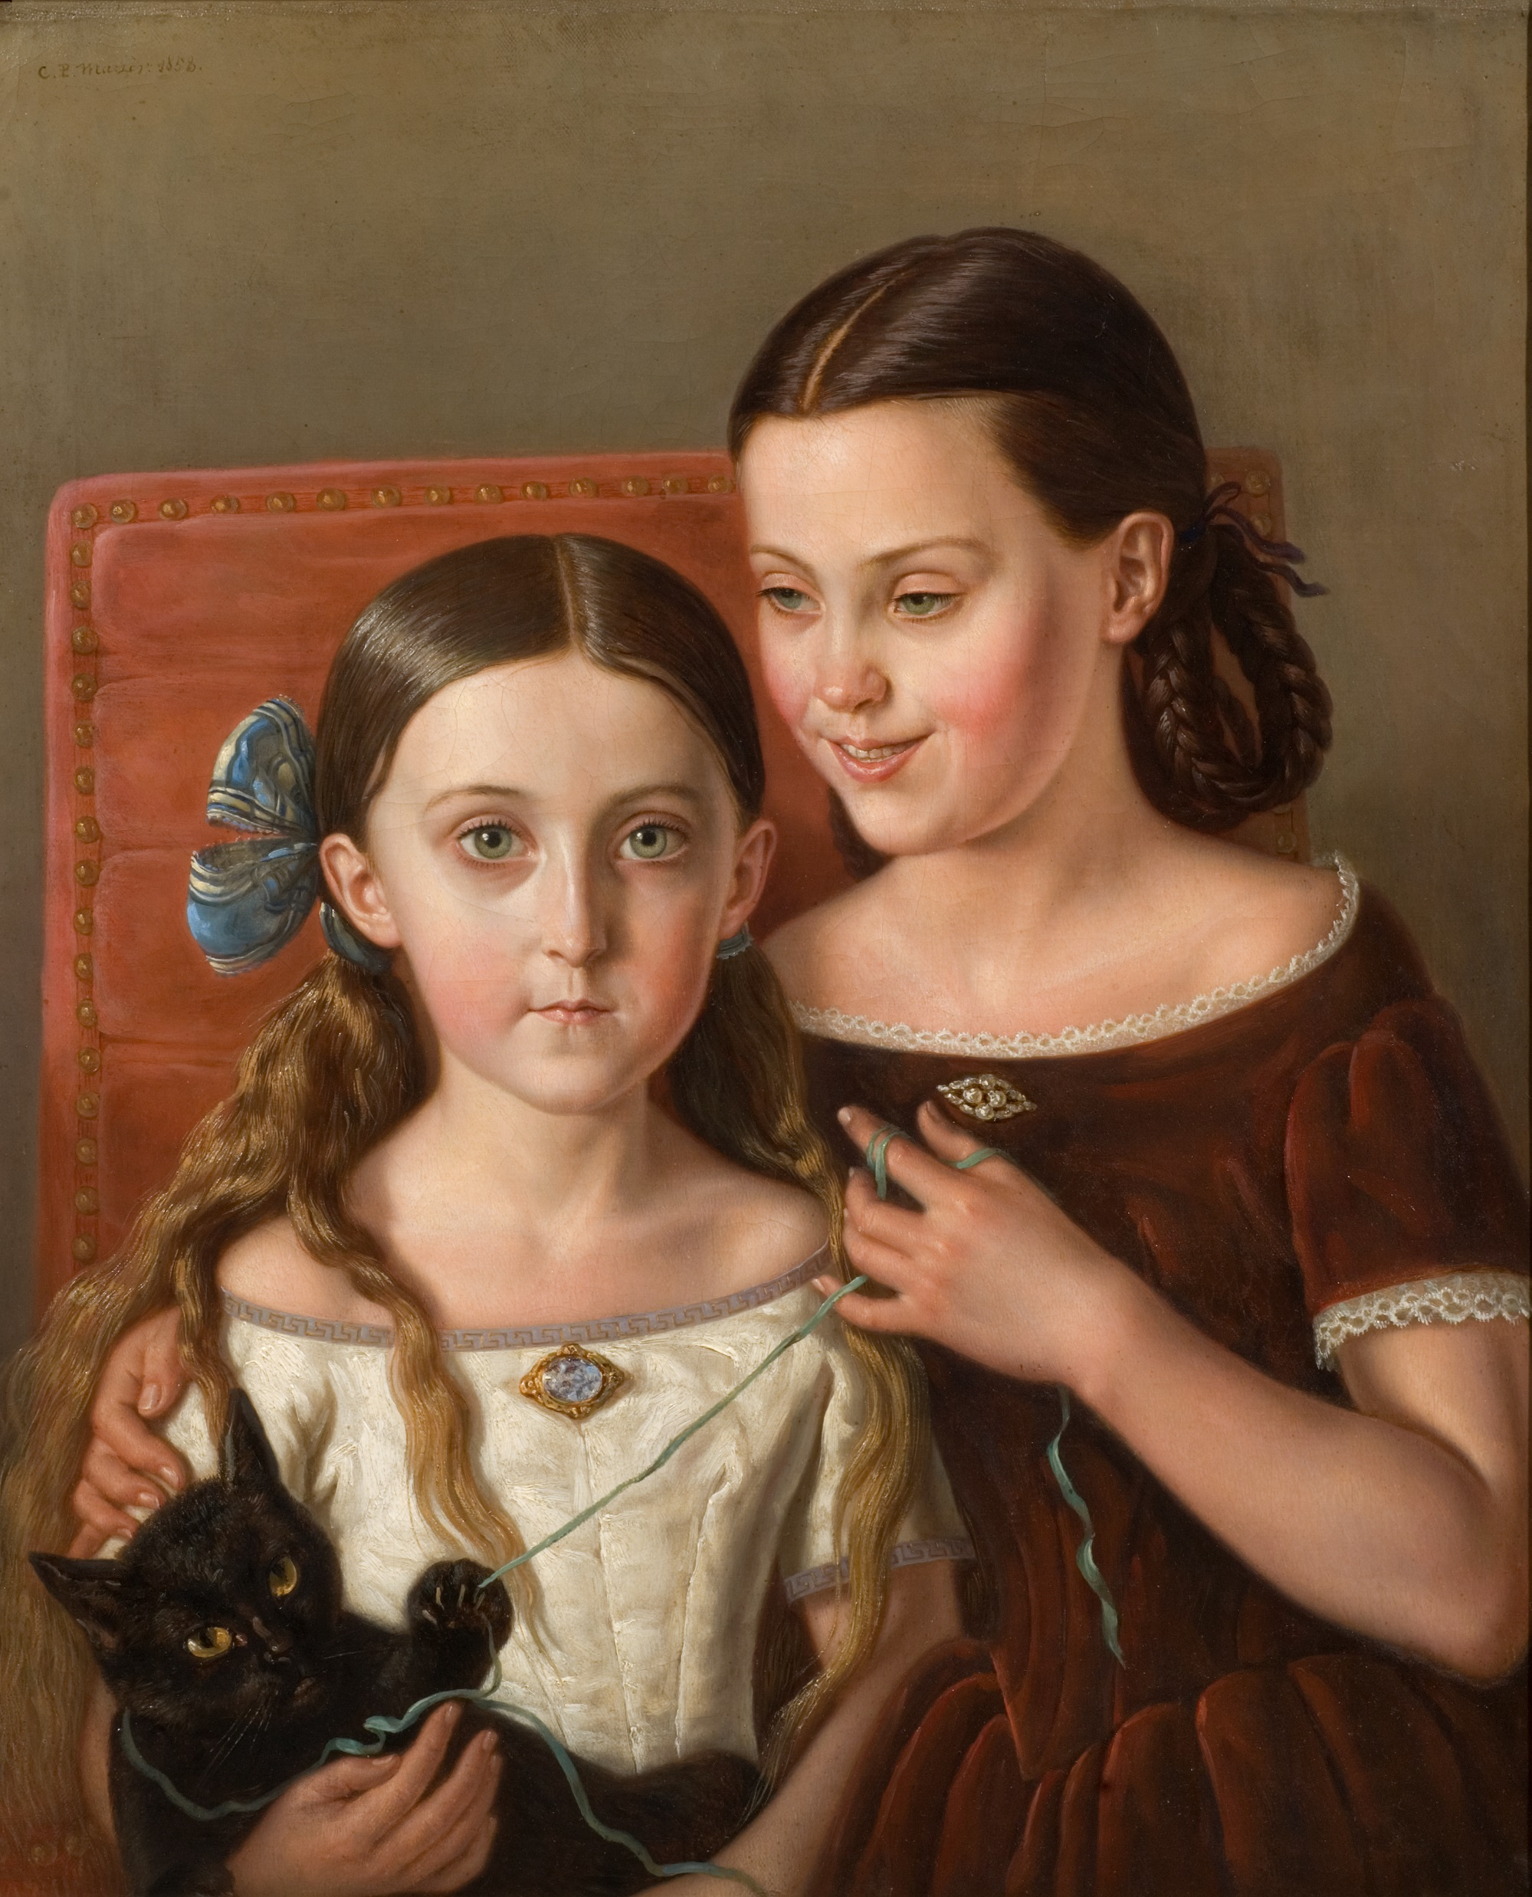
Brorsdöttrarna Sigrid och Anna Mazér
Carl Peter Mazér
1858

Slide 7
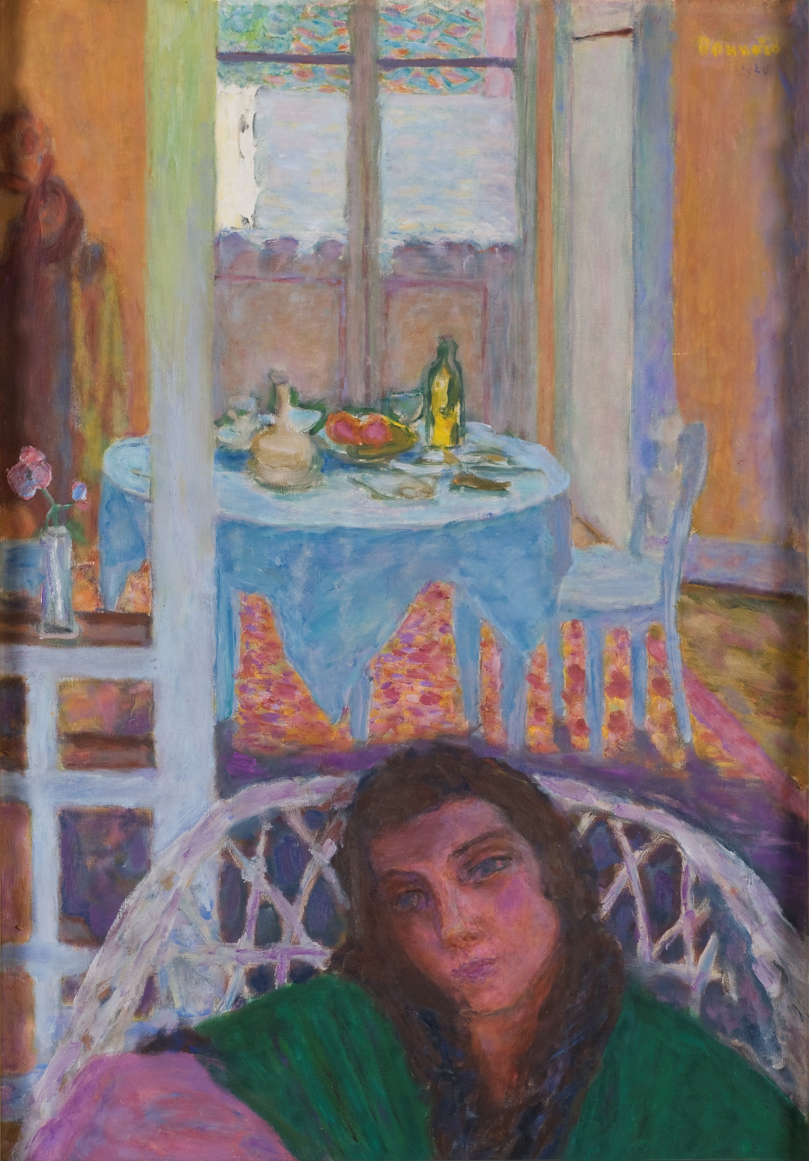
Interiör med kvinna i korgstol
Pierre Bonnard
1920

